Slide 1
Практическое занятие № 7
Институт: Технологий управления Кафедра: Наилучших доступных технологий и регуляторных практик Дисциплина: Технологии личностного роста Преподаватель: Петросян Ш.Г.

Slide 2
Задание «Провести Аудит сфер жизненных интересов по следующим критериям»:
Карьера и бизнес
Деньги, недвижимость
Образование. Личностный рост
Здоровье, спорт
Духовность
Отдых, досуг
Путешествия, впечатления
Радость жизни, счастье
Творчество, самореализация
Любовь
Семья. Дети
Друзья. окружение

Slide 3
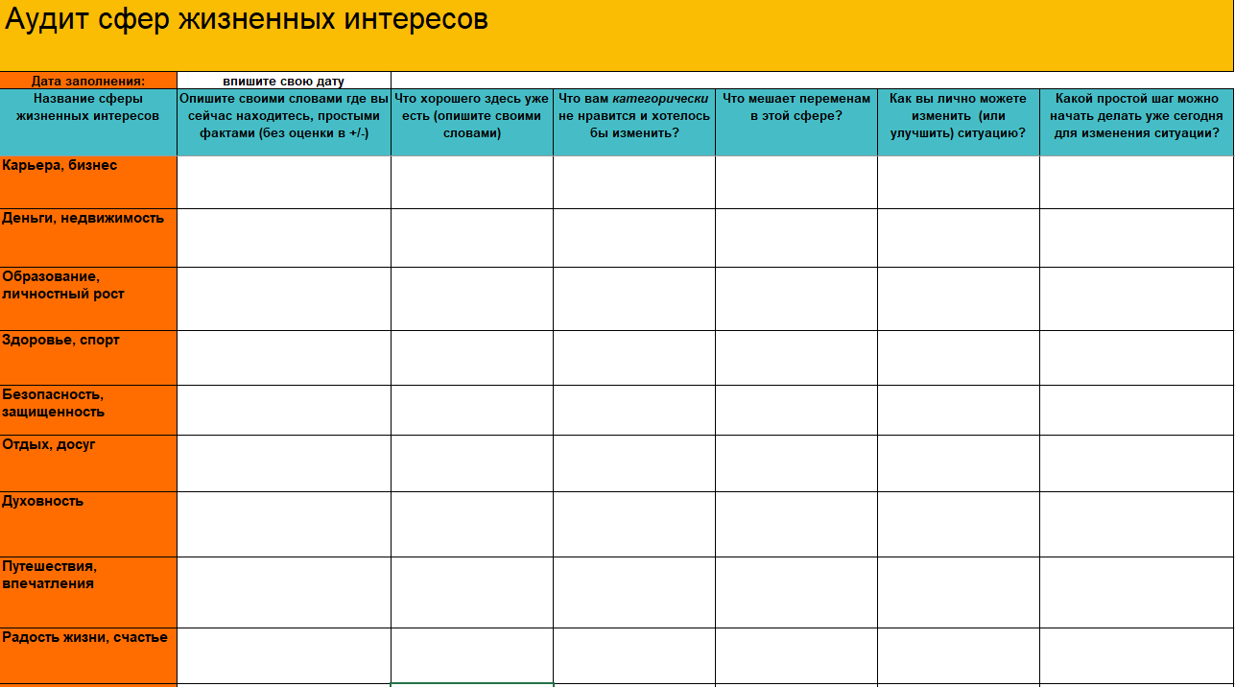
Задание «Провести Аудит сфер жизненных интересов по следующим критериям»:
Таблица для заполнения представлена по ссылке с примерами
https://disk.yandex.ru/i/T_r78r-TR5iQOQ

Slide 4
Спасибо!
По вопросам обращаться к преподавателю
Петросян Шушанне Геворковне Контакты: ТГ @Shushanna108
shpetrosyan@data-economy.ru

